Slide 1
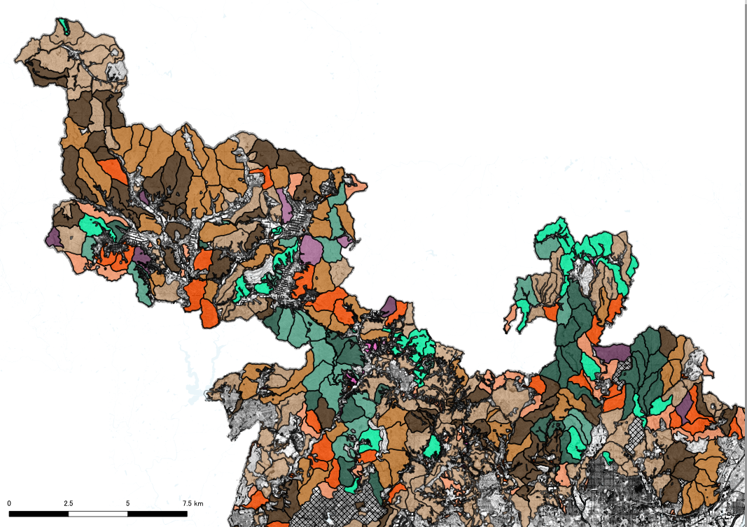

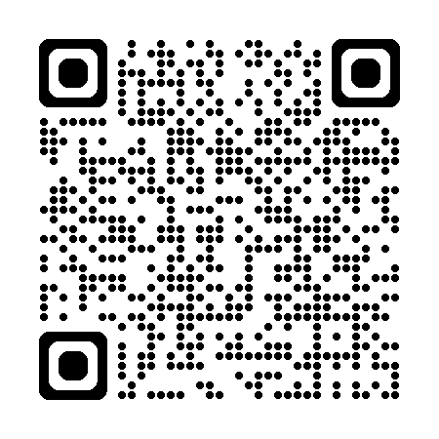
大阪府 森づくり推進アクションプラン ゾーニング図（その１）（北部地域）
凡 例
資源循環林
資源管理林
①防災減災重点タイプ（危険地区Aランク）
①防災減災重点タイプ（危険地区Aランク）
②防災経営協調タイプ（危険地区B,Cランク）
②防災経営協調タイプ（危険地区B,Cランク）
③経営管理重点タイプ（危険地区外）
③経営管理重点タイプ（危険地区外）
広葉樹林への誘導転換
自然遷移林
①防災減災重点タイプ（危険地区Aランク）
①防災減災タイプ
（危険地区A B,Cランク）
②林相転換推進タイプ（危険地区B,Cランク）
②自然共生タイプ
（危険地区外）
③自然共生タイプ
（危険地区外）
国有林
大阪府ウェブページ
「森林に関する計画・情報」
QRコード
URL：https://www.pref.osaka.lg.jp/o120040/midori/midori/g08-shinrin-plan03.html

Slide 2
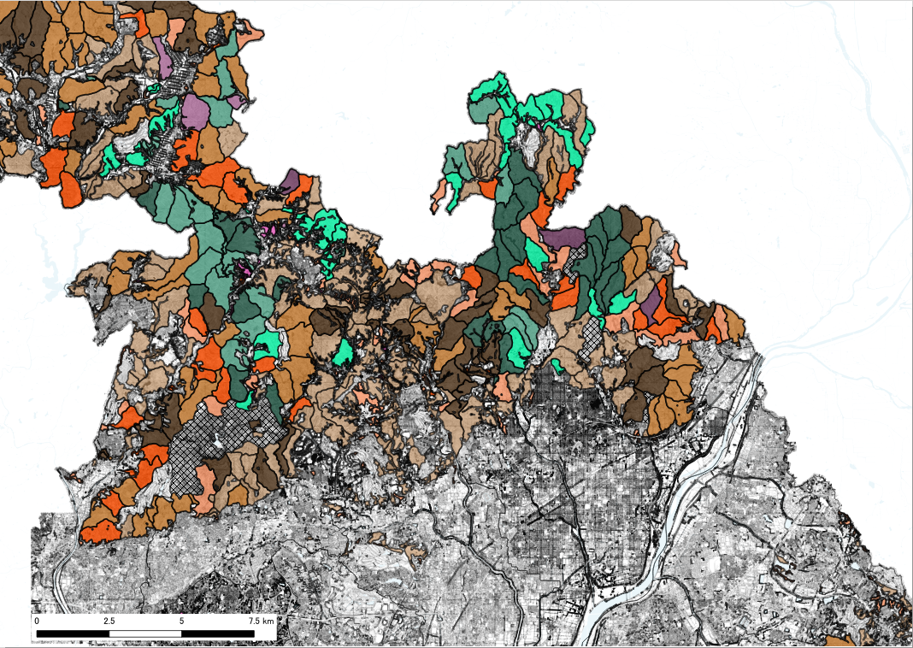
大阪府 森づくり推進アクションプラン ゾーニング図（その２）（北部地域）
凡 例
資源循環林
資源管理林
①防災減災重点タイプ（危険地区Aランク）
①防災減災重点タイプ（危険地区Aランク）
②防災経営協調タイプ（危険地区B,Cランク）
②防災経営協調タイプ（危険地区B,Cランク）
③経営管理重点タイプ（危険地区外）
③経営管理重点タイプ（危険地区外）
広葉樹林への誘導転換
自然遷移林
①防災減災重点タイプ（危険地区Aランク）
①防災減災タイプ
（危険地区A B,Cランク）
②林相転換推進タイプ（危険地区B,Cランク）
②自然共生タイプ
（危険地区外）
③自然共生タイプ
（危険地区外）
国有林

Slide 3
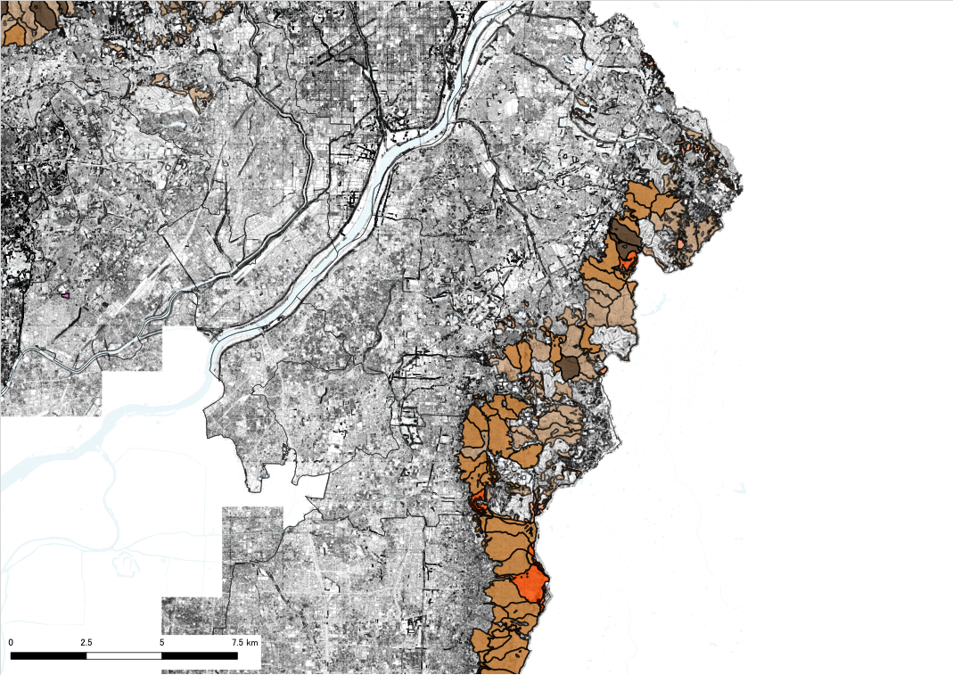
大阪府 森づくり推進アクションプラン ゾーニング図（その３）（中部地域）
凡 例
資源循環林
資源管理林
①防災減災重点タイプ（危険地区Aランク）
①防災減災重点タイプ（危険地区Aランク）
②防災経営協調タイプ（危険地区B,Cランク）
②防災経営協調タイプ（危険地区B,Cランク）
③経営管理重点タイプ（危険地区外）
③経営管理重点タイプ（危険地区外）
広葉樹林への誘導転換
自然遷移林
①防災減災重点タイプ（危険地区Aランク）
①防災減災タイプ
（危険地区A B,Cランク）
②林相転換推進タイプ（危険地区B,Cランク）
②自然共生タイプ
（危険地区外）
③自然共生タイプ
（危険地区外）

Slide 4
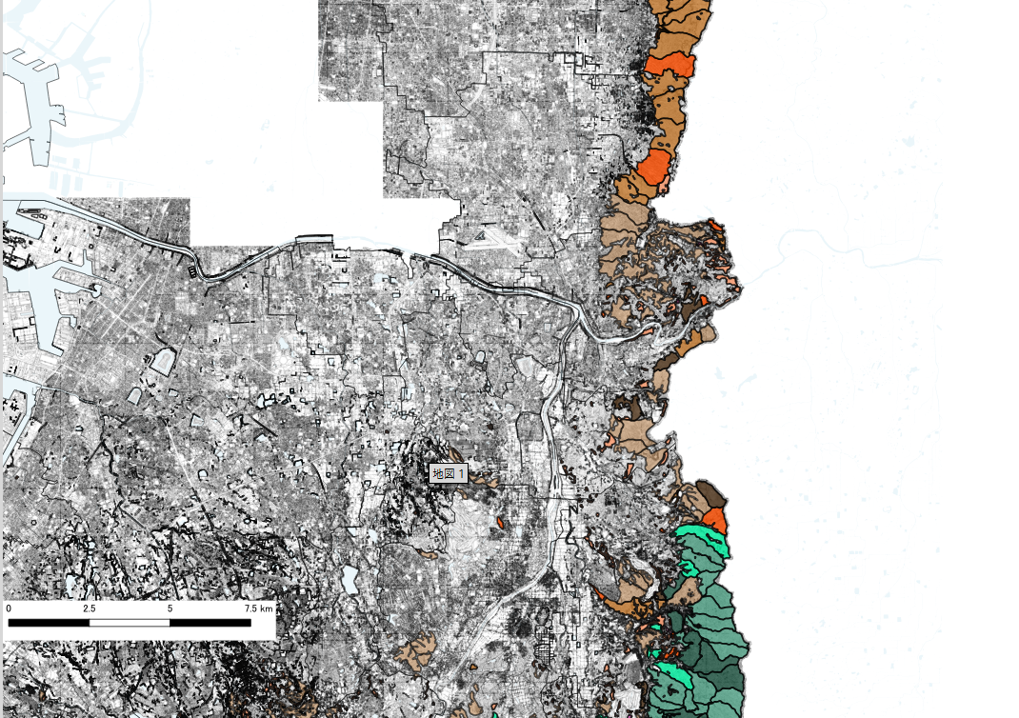
大阪府 森づくり推進アクションプラン ゾーニング図（その４）（中部・南河内地域）
凡 例
資源循環林
資源管理林
①防災減災重点タイプ（危険地区Aランク）
①防災減災重点タイプ（危険地区Aランク）
②防災経営協調タイプ（危険地区B,Cランク）
②防災経営協調タイプ（危険地区B,Cランク）
③経営管理重点タイプ（危険地区外）
③経営管理重点タイプ（危険地区外）
広葉樹林への誘導転換
自然遷移林
①防災減災重点タイプ（危険地区Aランク）
①防災減災タイプ
（危険地区A B,Cランク）
②林相転換推進タイプ（危険地区B,Cランク）
②自然共生タイプ
（危険地区外）
③自然共生タイプ
（危険地区外）

Slide 5
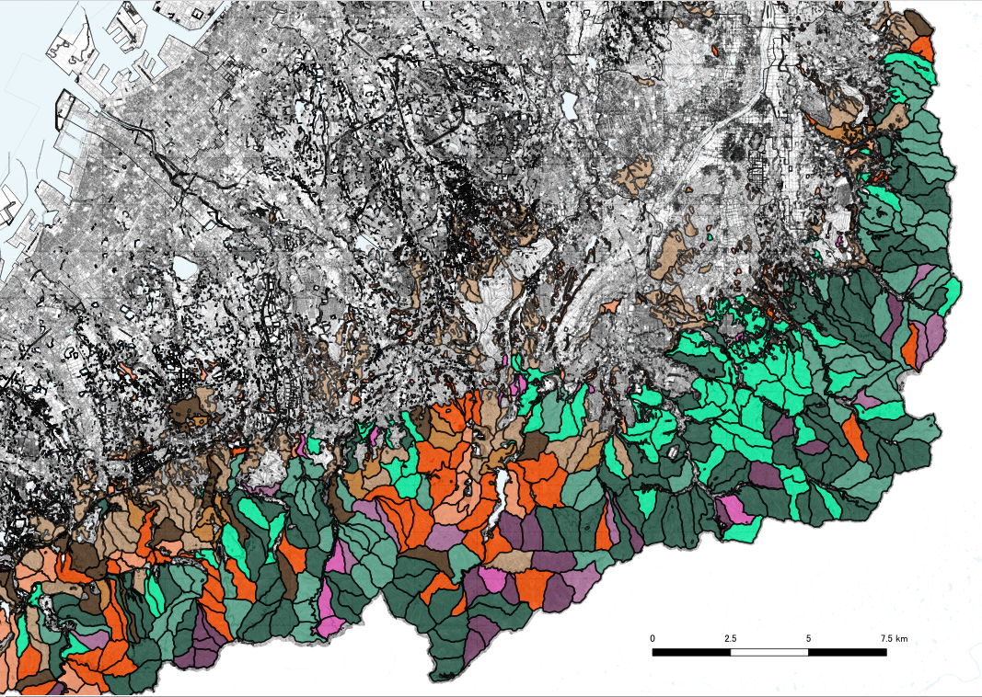
大阪府 森づくり推進アクションプラン ゾーニング図（その５）（南河内・泉州地域）
凡 例
資源循環林
資源管理林
①防災減災重点タイプ（危険地区Aランク）
①防災減災重点タイプ（危険地区Aランク）
②防災経営協調タイプ（危険地区B,Cランク）
②防災経営協調タイプ（危険地区B,Cランク）
③経営管理重点タイプ（危険地区外）
③経営管理重点タイプ（危険地区外）
広葉樹林への誘導転換
自然遷移林
①防災減災重点タイプ（危険地区Aランク）
①防災減災タイプ
（危険地区A B,Cランク）
②林相転換推進タイプ（危険地区B,Cランク）
②自然共生タイプ
（危険地区外）
③自然共生タイプ
（危険地区外）

Slide 6
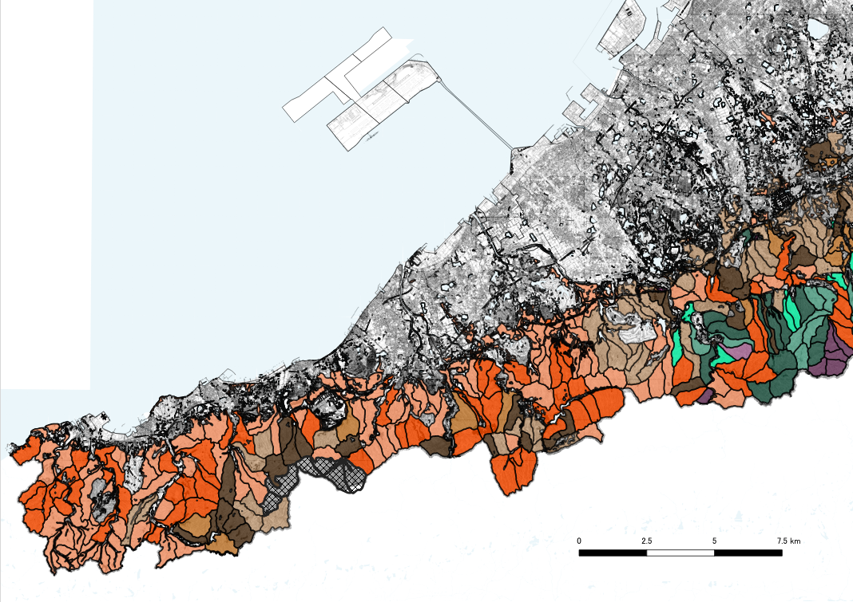
大阪府 森づくり推進アクションプラン ゾーニング図（その６）（泉州地域）
凡 例
資源循環林
資源管理林
①防災減災重点タイプ（危険地区Aランク）
①防災減災重点タイプ（危険地区Aランク）
②防災経営協調タイプ（危険地区B,Cランク）
②防災経営協調タイプ（危険地区B,Cランク）
③経営管理重点タイプ（危険地区外）
③経営管理重点タイプ（危険地区外）
広葉樹林への誘導転換
自然遷移林
①防災減災重点タイプ（危険地区Aランク）
①防災減災タイプ
（危険地区A B,Cランク）
②林相転換推進タイプ（危険地区B,Cランク）
②自然共生タイプ
（危険地区外）
③自然共生タイプ
（危険地区外）
国有林

